Slide 1




Diario La Segunda
Lunes 21/11.
Diario Hoy x Hoy
Lunes 21/11.
Diario Publimetro
Jueves 24/11.
Diario LUN
Jueves 24/11.

Slide 2

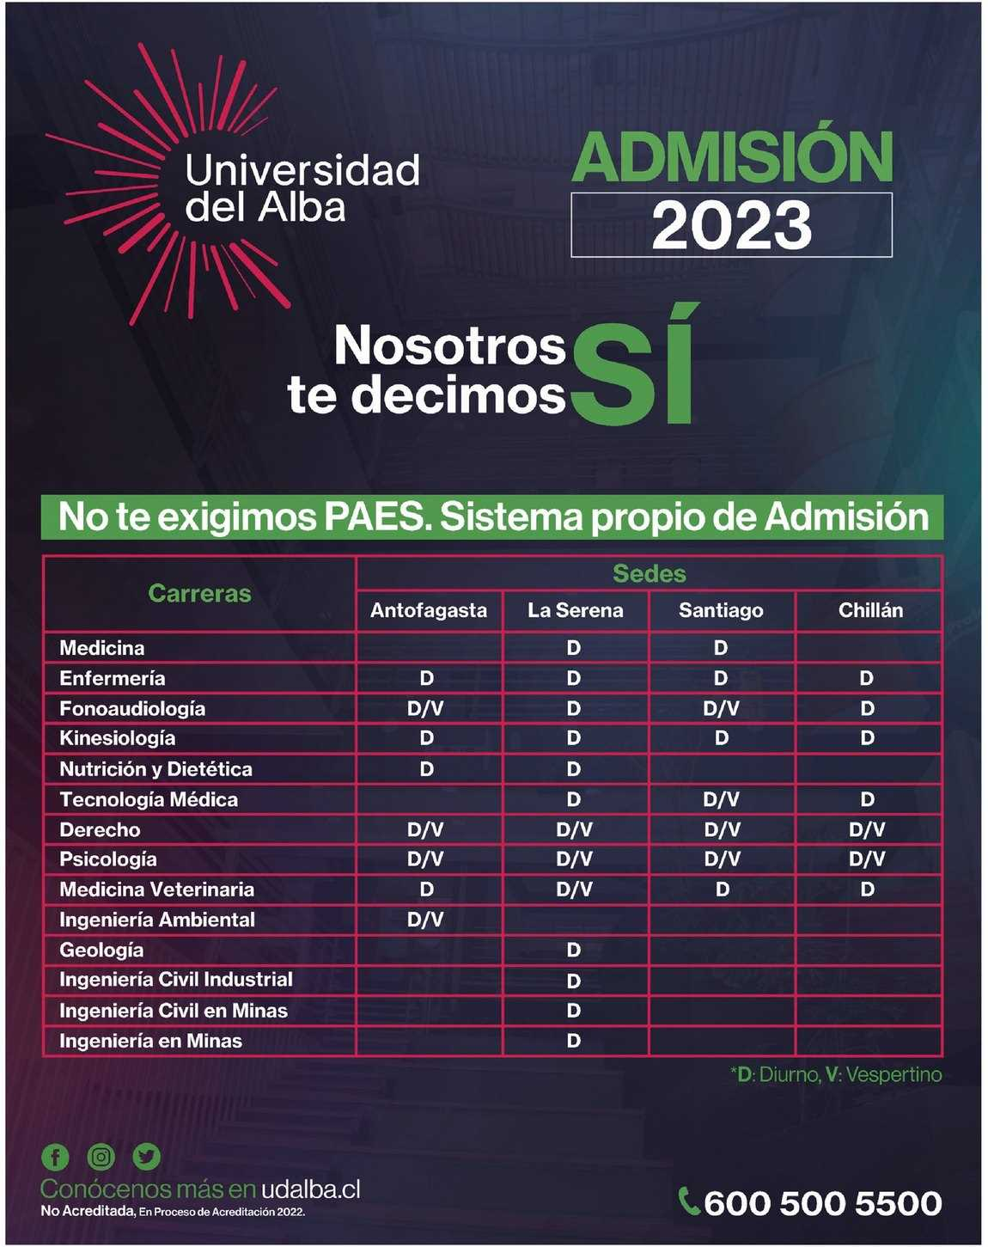

Diario LUN
Viernes 25/11.
Diario LUN
Viernes 25/11.
Diario LUN
Viernes 25/11.

Slide 3

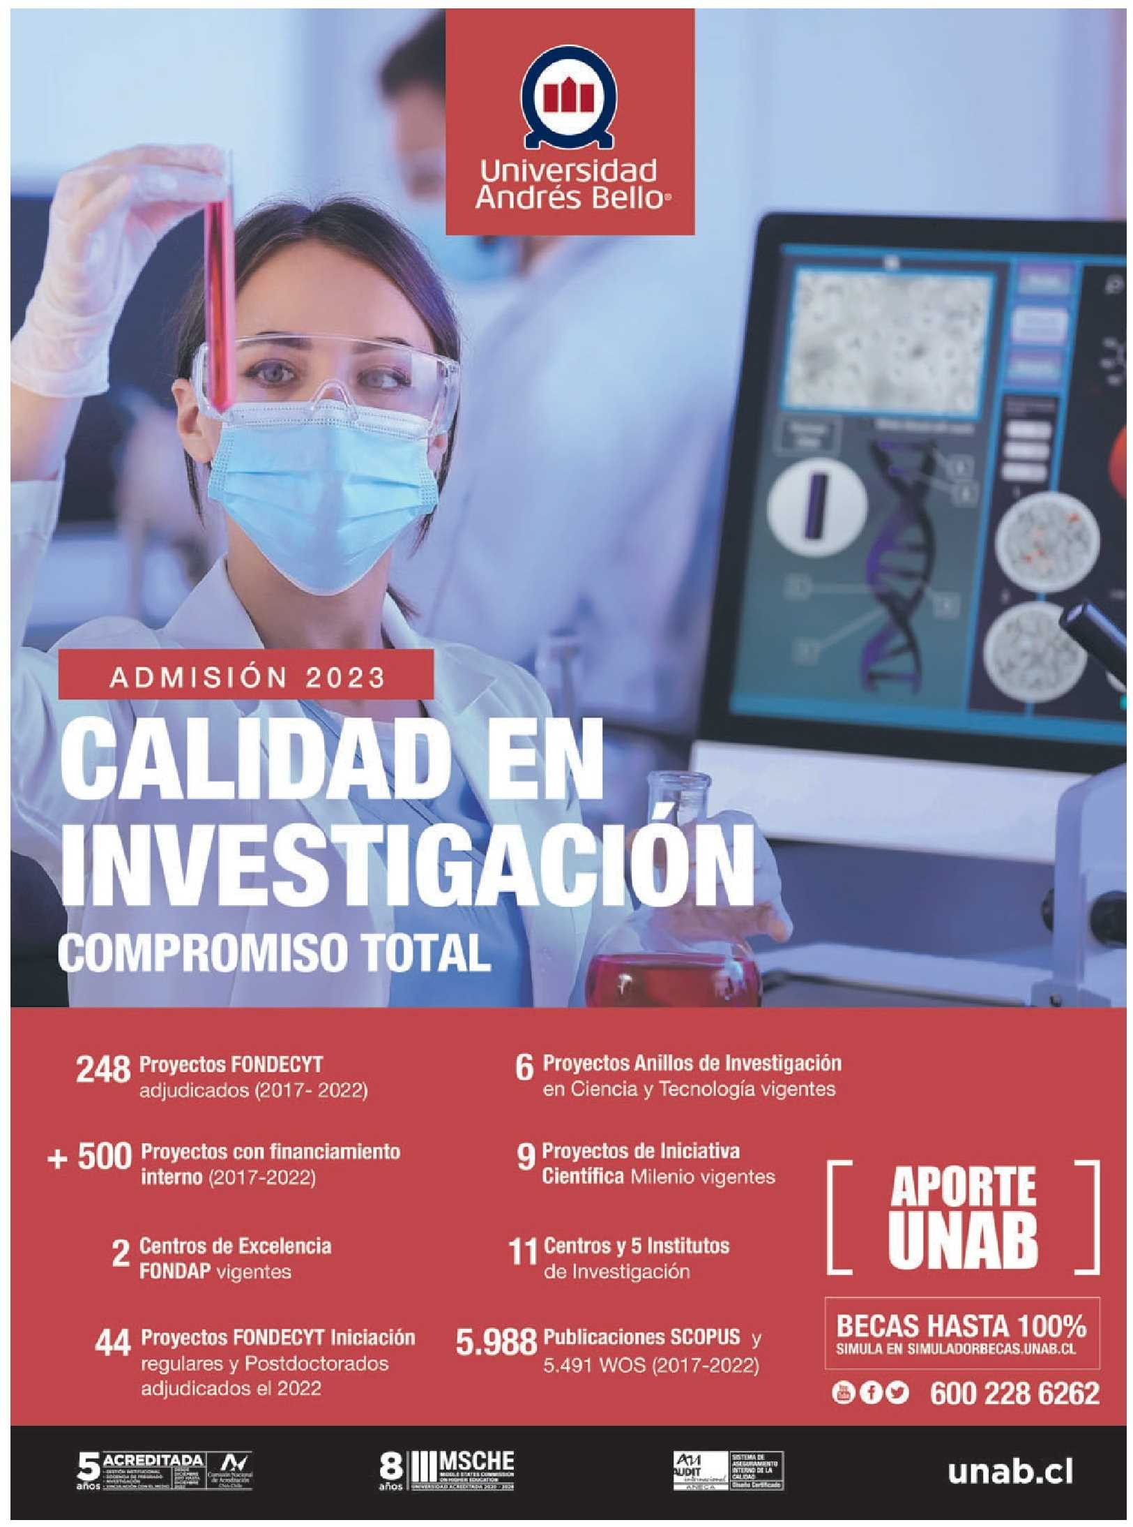


Diario La Tercera
Sábado 26/11.
Diario El Mercurio
Domingo 27/11.
Diario El Mercurio
Domingo 27/11.
Diario La Tercera
Domingo 2711.

Slide 4

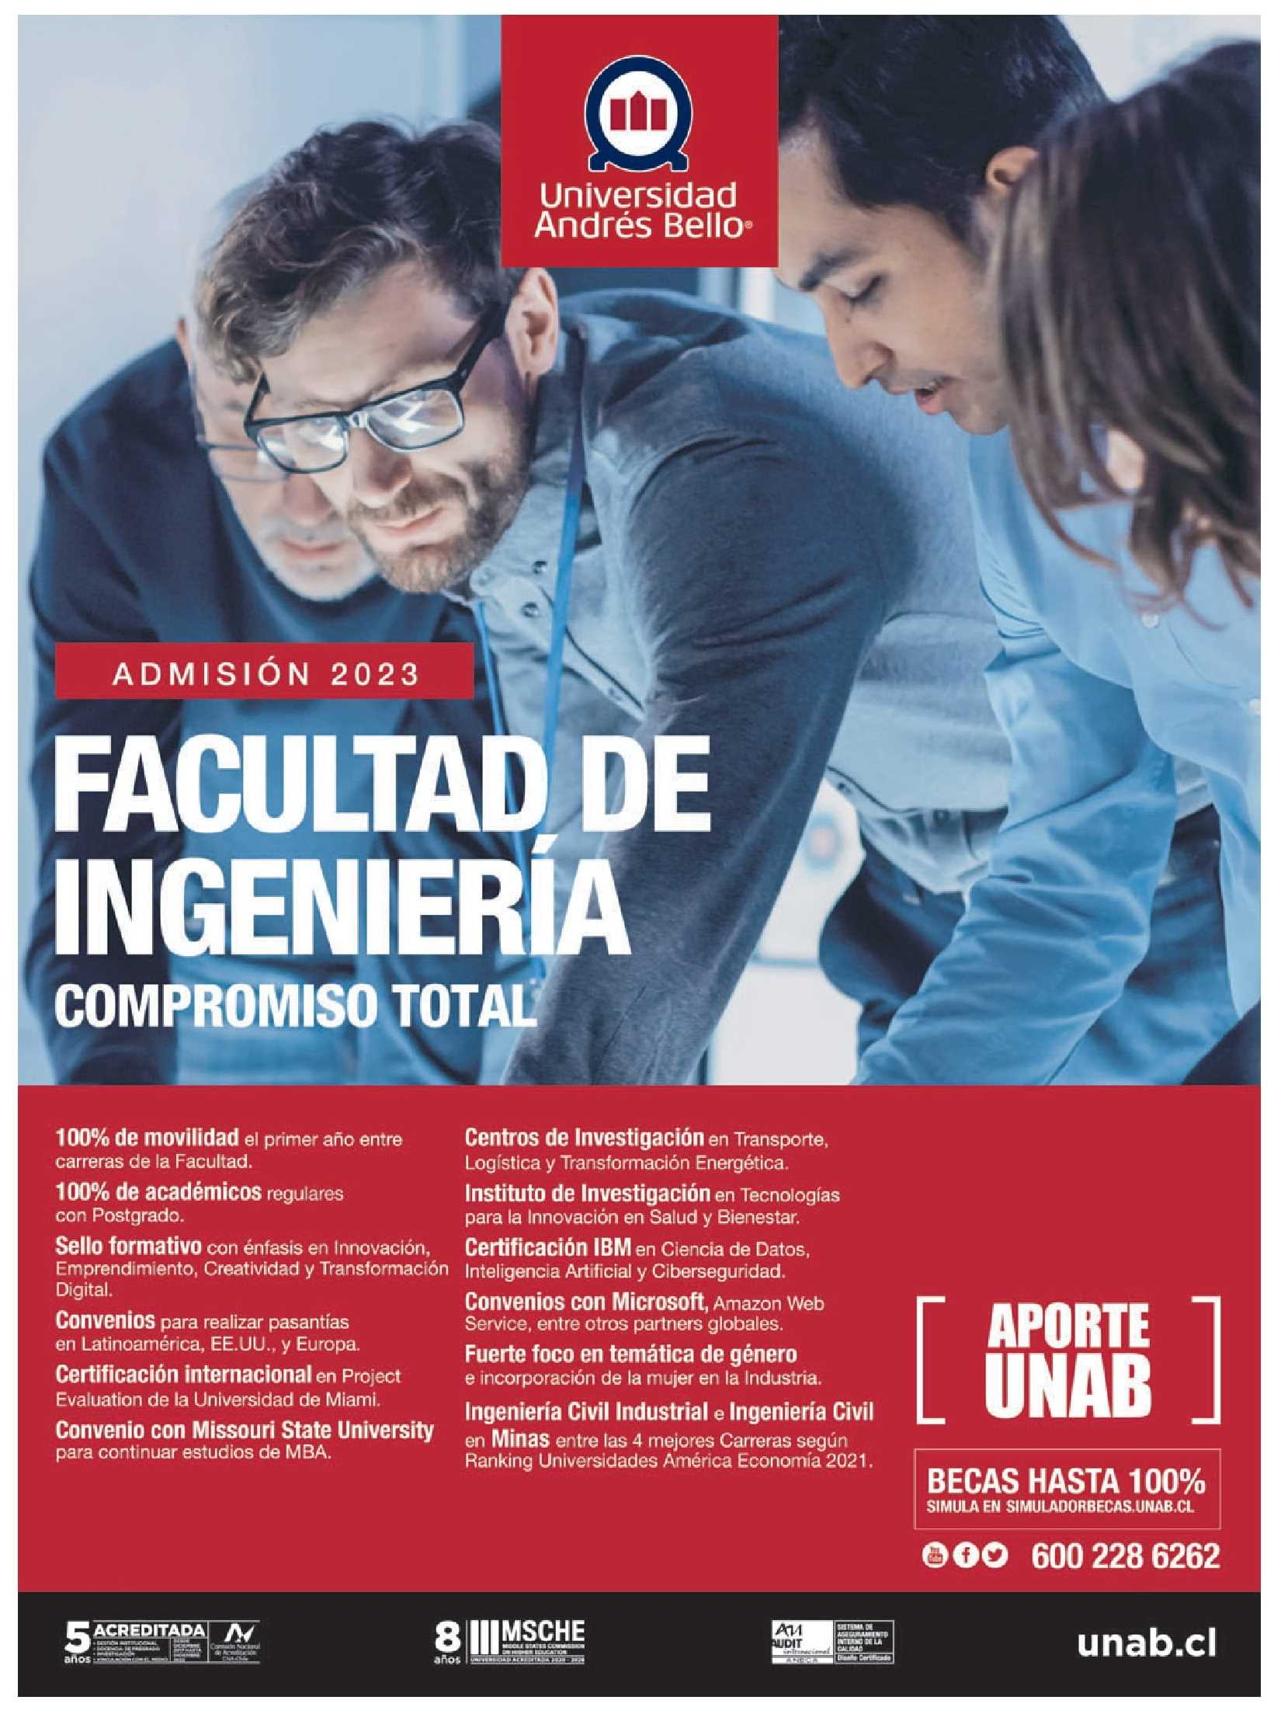

Diario La Tercera
Domingo 27/11.
Diario El Mercurio
Domingo 27/11.
Diario El Mercurio
Domingo 27/11.

Slide 5



Diario La Tercera. EE
Domingo 27/11.
Diario La Tercera. EE
Domingo 27/11.
Diario La Tercera. EE
Domingo 27/11.

Slide 6



Diario La Tercera. EE
Domingo 27/11.
Diario La Tercera. EE
Domingo 27/11.
Diario El Mercurio
Domingo 27/11.

